Slide 1


Ji Dongsuk
Yoon Jisoo

Slide 2
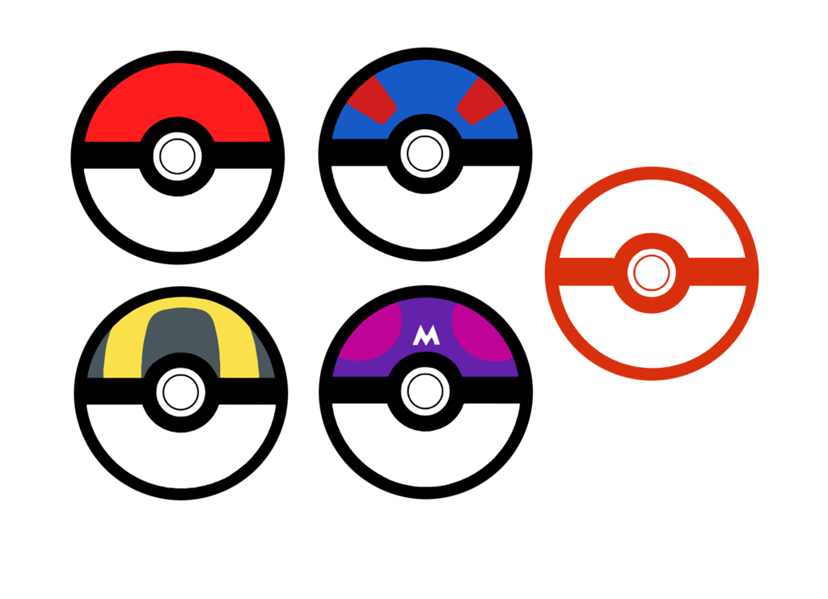
Contents
게임
소개
실행
방법
구현한 기술
스크린
샷

Slide 3
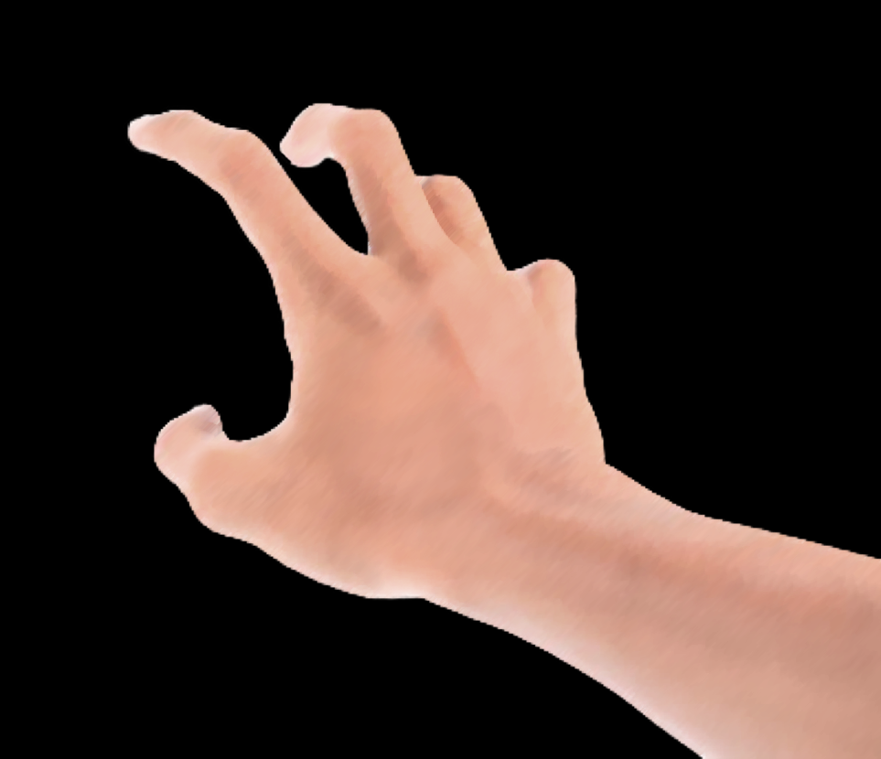
게임 소개
* 소개
포켓몬스터를 배경으로 한 2인용 슈팅 게임
* Mode
Adventure Mode: 1P&2P

Slide 4

실행 방법
Adventure Mode 소개
1P & 2P Key 소개
Item 소개

Slide 5
Adventure Mode
1P & 2P
1P, 2P 캐릭터 선택
1P와 2P가 힘을 합쳐 적 포켓몬과 싸움
최종 보스를 이기면 승리
1P
방향키: ←,→,↓,↑
총알 쏘기: Enter
필살기: P
2P
방향키: a,d,s,w
총알 쏘기: Space
필살기: Z

Slide 6





Item
메타몽: 일정 개수 이상 먹으면 레벨업
빨간 나뭇잎:
이동 속도 증가
펀치: 데미지 업
하얀 나뭇잎:
총알 속도 증가
먹다 남은 사과: HP 증가

Slide 7

구현한 기술
BGM
Bullect- Vector
Button- PtInRect
Objects

Slide 8



구현한 기술
BGM
Bullet
#pragma comment(lib, "winmm.lib" ) 라이브러리 사용
#include <MMSystem.h> 선언
PlaySound 함수를 이용한 BGM 삽입
#include <vector>
#include <iterator> 선언
Vector컨테이너와 iterator반복자를 이용한 객체(총알)관리
Button
Objects
GameObject 클래스를 상속받는
객체 클래스들을 다형성을 사용해서 관리함
FrameWork클래스에서
모든 객체들을 관리.
버튼의 좌표 값을 배열에 저장 후, PtInRect 함수를 이용하여 버튼을 누르면 원하는 명령을 실행하도록 구현

Slide 9
스크린 샷
Main
캐릭터 선택창
Adventure 플레이화면
Game Win

Slide 10
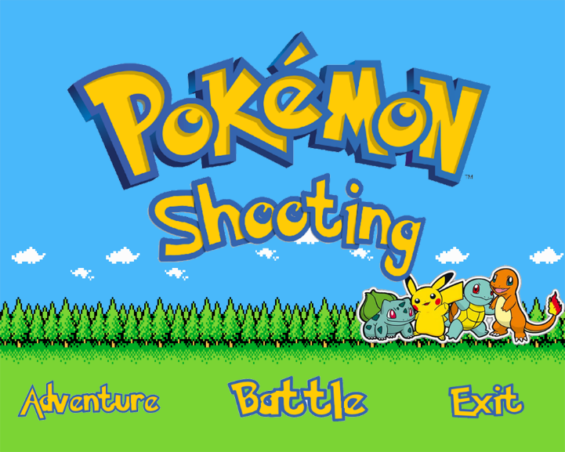
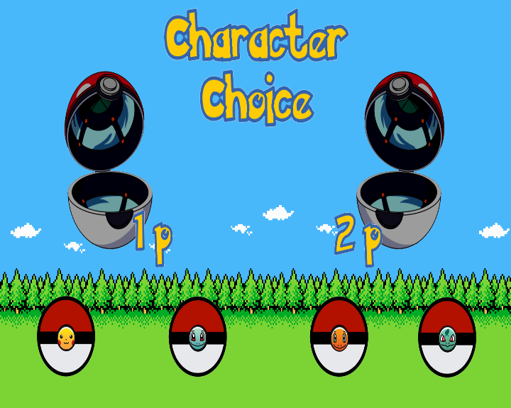
스크린 샷

Slide 11
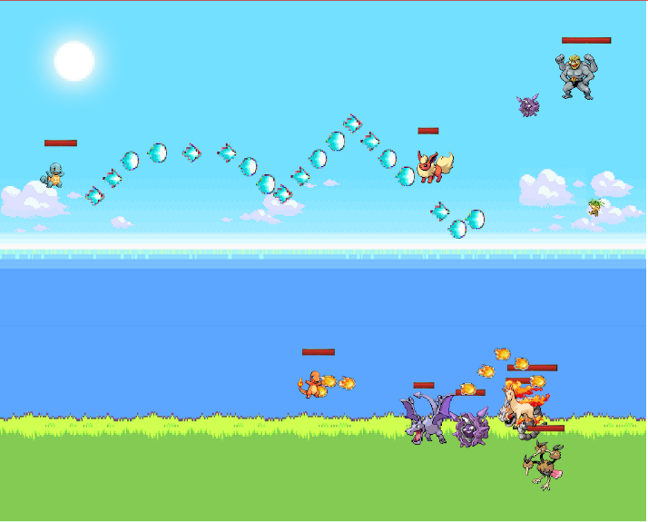
스크린 샷

Slide 12
안내사항
시연을 위해 아이템의 빈도수를 원래보다
100% 증가시켰습니다.
그 외 레벨업 100% 증가, 스킬마나량 70%감소,
보스 등장조건 50%감소 시켰음을 미리 알립니다.

Slide 13

THANK YOU

